Slide 1
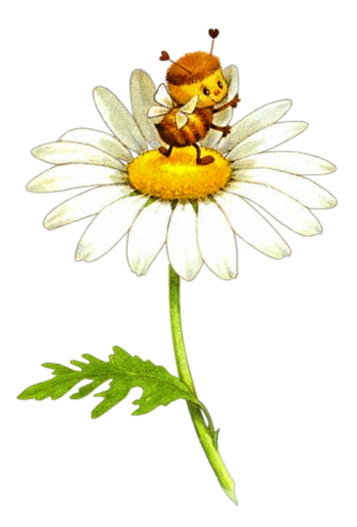
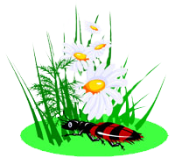
Национальный парк ПРИПЫШМИНСКИЕ БОРЫ

Slide 2
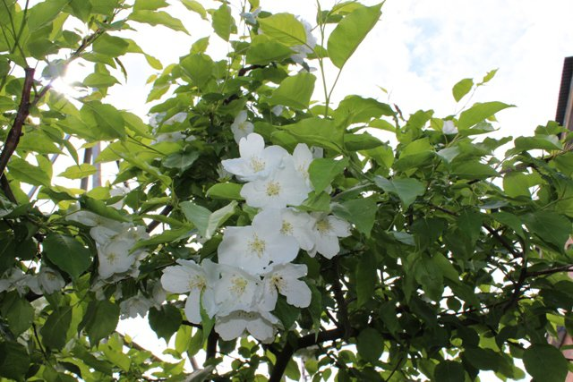

Slide 3
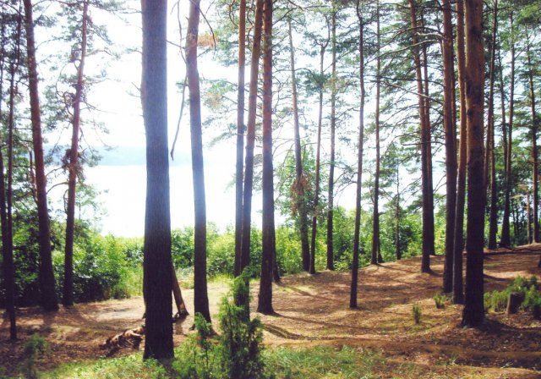

Slide 4
Парк создан 20 июня 1993 года. Территория парка находится на юго-востоке Свердловской области и является частью огромного и, в то же время, довольно компактного массива сосновых лесов. Площадь парка составляет 48 730 га. На территории парка имеется обширная сеть памятников природы, исторических, культурных, этнографических достопримечательностей.

Slide 5
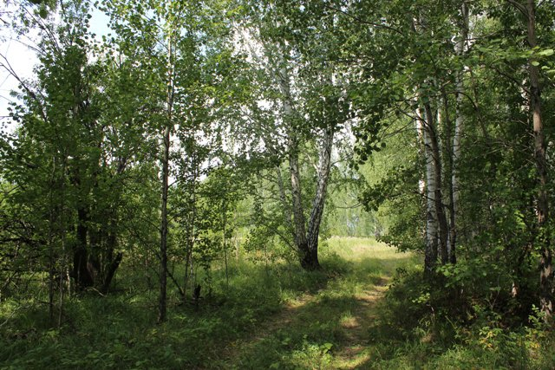

Slide 6
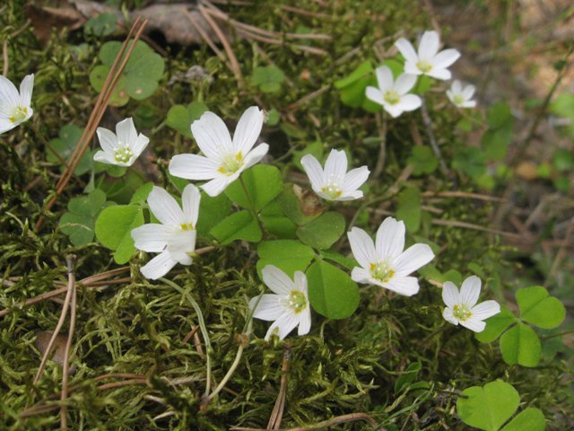

Slide 7
ФЛОРА.
На территории парка произрастает в основном таёжная растительность. Преобладают хвойные породы (более 60 % площади), которые представлены сосной, елью, пихтой и лиственницей. Среди лиственных пород преобладают осина, ольха, липа и особенно берёза. В пойме Пышмы сохранились злаково-разнотравные и осоково-разнотравные луга. Также здесь встречаются такие редкие виды растений, как лилия кудреватая, ирис сибирский, венерин башмачок.

Slide 8
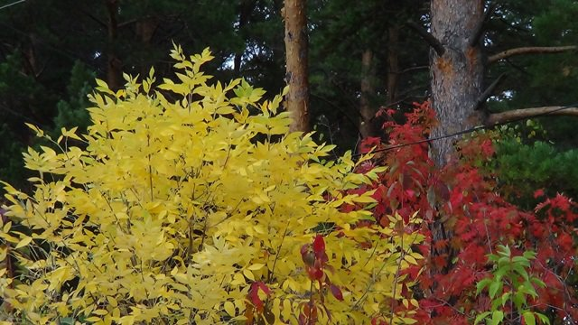

Slide 9
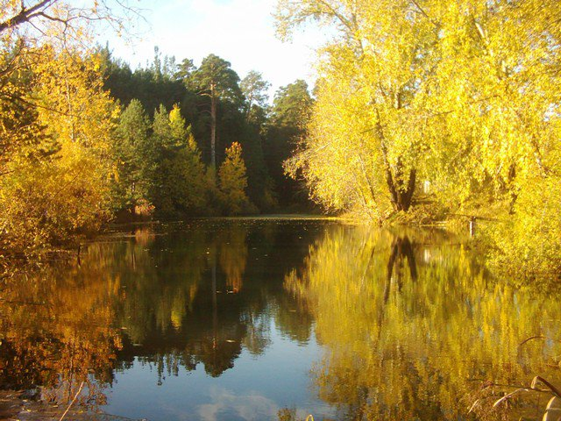

Slide 10
Наиболее интересные и ценные в эколого-флористическом отношении участки вересково-бруснично-зеленомошных боров, выделенные, согласно решений местных органов власти и лесоустройства 1988-1989 гг. как памятники природы, сохранились вдоль кромки Бахметского болота. Под пологом этих сосняков, а также в молодняках сосны на смежных вырубках и гарях встречается один из видов-реликтов постледниковой эпохи вереск обыкновенный, который внесен в Красную книгу Среднего Урала (1996).

Slide 11
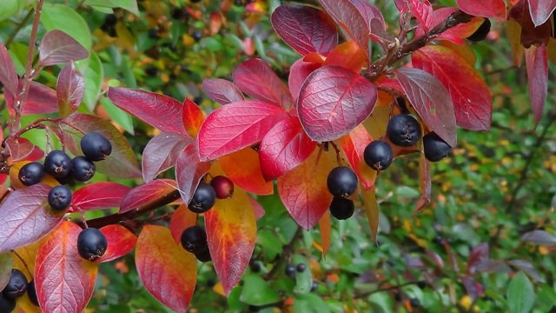

Slide 12
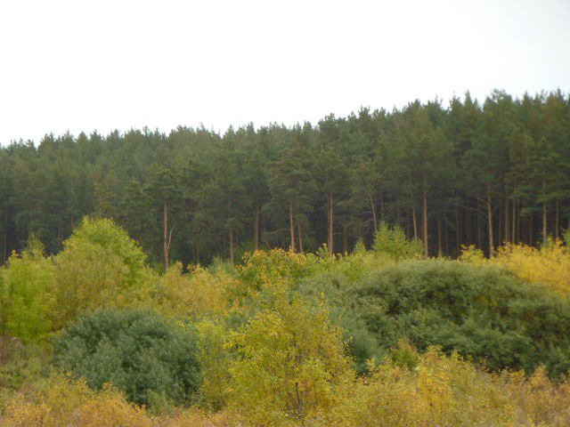

Slide 13
ФАУНА
Млекопитающих национального парка Припышминские боры представлена 46 видами. В частности, из хищных млекопитающих встречаются: волк, лисица, енотовидная собака и другие. Из зайцеобразных: заяц беляк, возможно, присутствие зайца - русака. Отряд насекомоядных представляют 8 видов: еж, бурозубка, европейский крот, и др. Постоянно обитает один вид рукокрылых - прудовая ночница. Она занесена в Красную книгу Свердловской области.

Slide 14
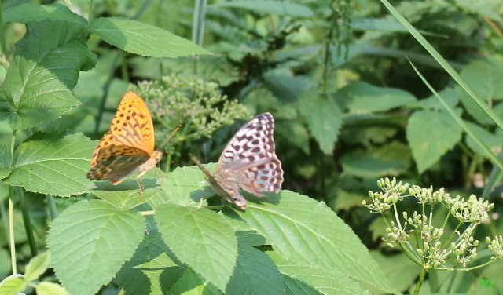
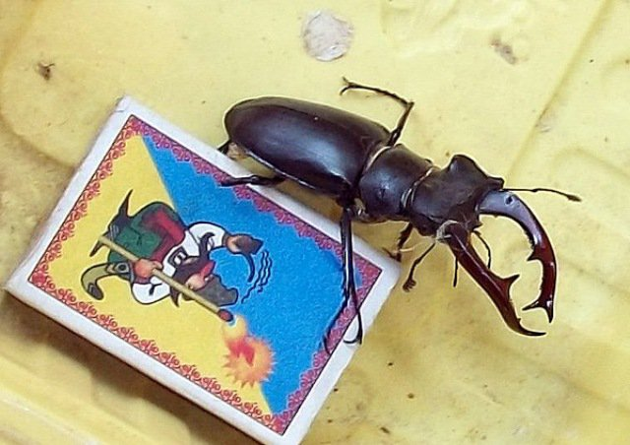
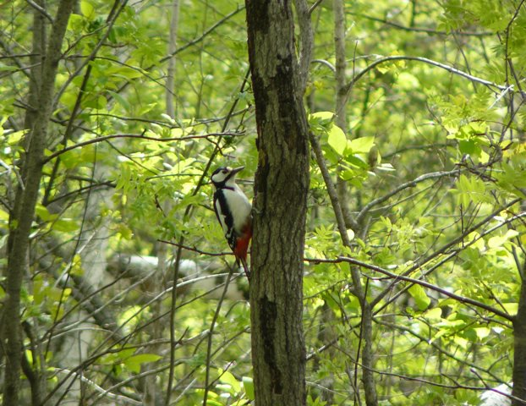
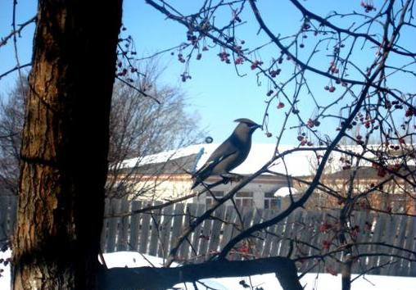
Перламутровка пафия, жук олень, свиристель, дятел.

Slide 15
ФАУНА
Из отряда парнокопытных известно 3 вида: кабан, лось, косуля, а из отряда грызунов 19 видов: среди них самые распространенные бурундук, полевка, белка. За последнее время увеличилась численность особей бобров. На территории национального парка выявлено 173 вида птиц. Наиболее распространенные: совы, глухари, дятлы. В реках и водоемах обитают 17 видов рыб: окунь, карась, лещ, щука, ротан, ерш и другие.

Slide 16
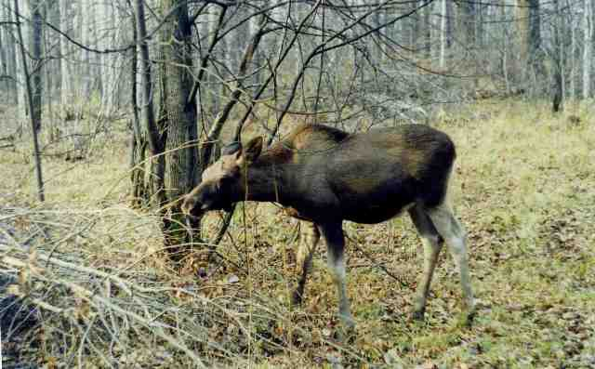

Slide 17
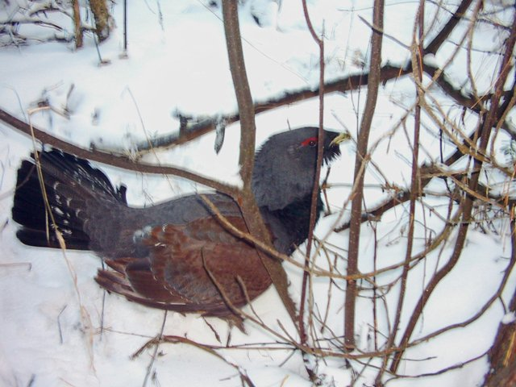

Slide 18
СОВЕТЫ ДРУЗЬЯМ ПРИРОДЫ
Нельзя трогать муравьиные кучи. Муравьи – защитники наших лесов.
Нельзя уничтожать лягушек и жаб – они очень полезны.
Нельзя подходить близко к гнёздам – птицы могут бросить птенцов.
Не разрешайте ребёнку ловить бабочек и стрекоз. Пусть они учатся наблюдать всё живое.
Не уничтожаёте дождевых червей. Они улучшают плодородие почвы.
Охраняйте жизнь водоёма, его растительный и животный мир.
Птенцов, выпавших из гнезда, не следует подбирать. Лучше уйти, и мать прилетит их покормить.

Slide 19
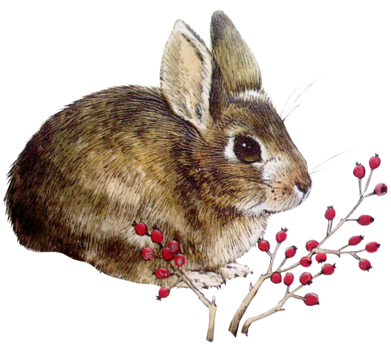
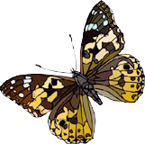
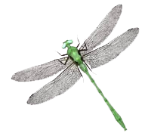
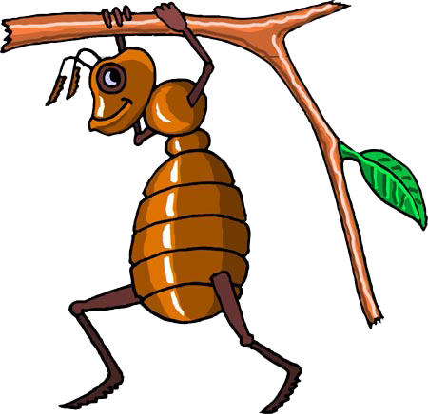
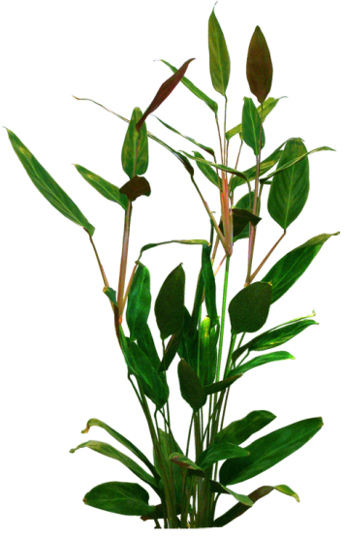
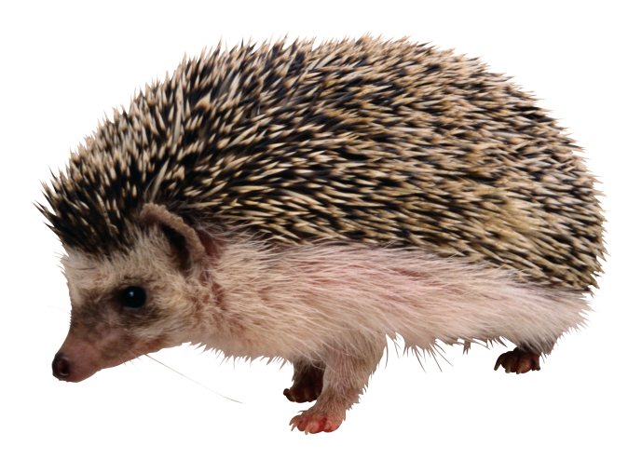
ИНТЕРЕСНЫХ ВАМ НАБЛЮДЕНИЙ И ОТКРЫТИЙ В МИРЕ ПРИРОДЫ

